Slide 1
ANÁLISE INTERFACE DE E-COMMERCE
Eduardo Herbst Klippel
Erick Cypreste de Almeida
Luiz Alfredo Campana Junior
Megalar (https://www.megalar.com.br)

Slide 2
TOTAL DE 30 RESPOSTAS

Slide 3
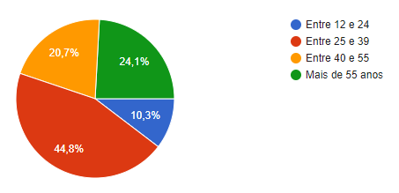
PERCENTUAL POR FAIXA ETÁRIA
14 pessoas entre 25 e 39 anos (44,8%) – Maior quantidade dos pesquisados
Dos 14, cerca de 92,86% marcaram respostas positivas

Slide 4
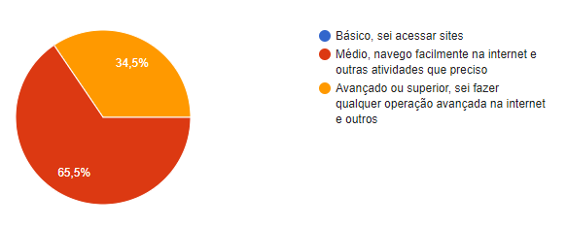
PERCENTUAL POR CONHECIMENTO INFORMÁTICA
19 pessoas de conhecimento médio em informática (65,5%) – Maior quantidade dos pesquisados
Dos 19, cerca de 84,21% marcaram respostas positivas

Slide 5
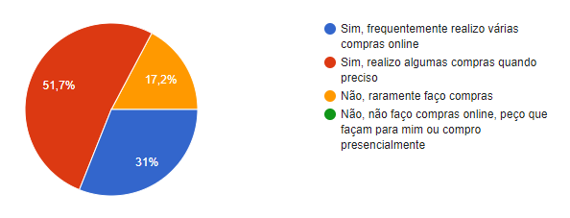
PERCENTUAL POR UTILIZAÇÃO
16 pessoas compram regularmente (51,7%) – Maior quantidade dos pesquisados
Dos 16, cerca de 83,75% marcaram respostas positivas

Slide 6
Conclusão
Total de 30 pessoas aleatórias responderam a pesquisa de uso do e-commerce da Megalar
Desses 30, tivemos 86,33% de respostas positivas, ou seja, tiveram boa experiência com o e-commerce em relação às 10 heurísticas de design de interface
14 pessoas das 30, na faixa etária entre 25 e 39 anos, foram os maiores influentes na pesquisa, onde responderam positivamente 92,86% das opções de respostas
19 pessoas das 30, com conhecimento moderado em informática, responderam positivamente 84,21% das opções de respostas
16 pessoas das 30, que fazem compras online regularmente, responderam positivamente 83,75% das opções de respostas

Slide 7

Boa aderência ao público em geral

